Slide 1
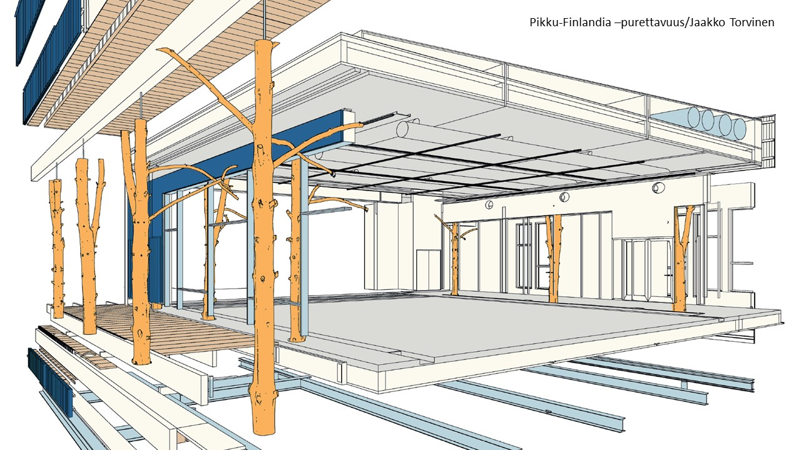
Puurakentamisen mahdollisuudet & rakentamislaki
Harri Hakaste YM

Slide 2
Rakentamislain uudet vaatimukset kestävään rakentamiseen
Rakennuksen vähähiilisyys
Rakennuksen elinkaariominaisuudet
Purkumateriaali- ja rakennusjäteselvitys
Status
Vaikutus
Soveltamisala
Voimaantulo
Uusi olennainen tekninen vaatimus
Vähentää rakennuksen elinkaaren aikaisia kasvihuonekaasupäästöjä ja edistää hiilineutraaliutta
Uudisrakentaminen
Vuoden 2026 alussa
Uusi olennainen tekninen vaatimus
Pidentää rakennuksen ja sen osien käyttöikää
Uudisrakentaminen (ensisijaisesti)
Vuoden 2025 alussa
Uusi laintasoinen vaatimus (aiemmin MRA:ssa)
Edistää purkumateriaalien, rakennusjätteen ja maa- ja kiviainesten hyödyntämistä sekä viranomaisohjausta
Purkamis- ja uudisrakentamishankkeet
Vuoden 2025 alussa

Slide 3
Vähähiilisen rakentamisen ohjausjärjestelmä
Voimaan 2026
Ilmastoselvitys
Uudisrakennukset
50 vuoden tarkastelu
Hiilijalanjälki
Hiilikädenjälki
Raja-arvot
Päärakennustyypit, mm. asuinkerrostalot ja toimitilat (ei pientalot)
Arviointimenetelmä
Perustuu EN-standardeihin
CO2data.fi
Kansallinen päästötietokanta
Geneerinen päästödata

Slide 4
Ilmastoselvitys
Voimaan 2026
Rakennustuotteiden valmistus
Kuljetukset
Rakentaminen
Rakennustuotteiden vaihdot
Energian kulutus rakennuksessa
Purkaminen
Kierrätys
Loppusijoitus
Uudelleenkäyttö
Kierrätys
Ylimääräinen uusiutuva energia
Pitkäikäiset hiilivarastot
Karbonatisoituminen
Hankkeeseen ryhtyvän huolehtimisvelvoite
Hiilijalanjälki
Hiilikädenjälki
Raja-arvot tietyille uusille rakennuksille

Slide 5
Arvioinnin kohde
Voimaan 2026
Rakennuksen hiilijalanjälki
kgCO₂e/m²/a
Kantava runko
Täydentävät osat
Rakennuspaikan hiilijalanjälki
kgCO₂e/m²/a
Talotekniikan pääosat
Päästörajat
Alueen rakenteet
Maanalaiset rakenteet
Notes:
Alkuperäinen suunnitelma. HE ollaan erikseen kysytty nähdäänkö tärkeäksi, että lasketaan myös rakennuspaikka. Esitetään miksi rakennuspaikka olisi hyvä liittää tarkasteluun mukaan.
Vähähiilisyyden kohteena rakennus ja rakennuspaikka
Rakennuspaikka: tontin rakenteet varusteineen, rakennuksen perusteet ja tarvittavat paalutukset ja stabiloinnit -> tiedolla voidaan mm. helpottaa kaavoituksen ilmastovaikutuksen arviointia

Slide 6
Rakentamislain korjaussarjan mukainen soveltamisala
Voimaan 2026
Selvitykset tarvittaisiin, hiilijalanjäljen raja-arvoa ei saisi ylittää
EI selvityksiä tai raja-arvoja
1) rivitalo;
2) asuinkerrostalo;
3) toimistorakennus, terveyskeskus;
4) liikerakennus, tavaratalo, kauppakeskus, myymälärakennus, myymälähalli, teatteri, ooppera-, konsertti- ja kongressitalo, elokuvateatteri, kirjasto, arkisto, museo, taidegalleria, näyttelyhalli;
5) majoitusliikerakennus, hotelli, asuntola, palvelutalo, vanhainkoti, hoitolaitos;
6) opetusrakennus ja päiväkoti;
7) liikuntahalli; sekä
8) sairaala
9) lämmitetyltä nettoalaltaan yli 1000 m² varastorakennus, liikenteen rakennus, uimahalli, jäähalli.
Väestönsuojat
Maatalousrakennukset ja eläinsuojat
Muut rakennukset
Väliaikaiset rakennukset
Alle 50 m² rakennukset
Suojellut rakennukset
Pientalot
Korjausrakentaminen
Laajennukset
Ympärivuotiset vapaa-ajan rakennukset
Pelastustoimen rakennukset
Osavuotiset vapaa-ajanrakennukset
Ammatillisen kaluston huoltorakennukset
Kulkuneuvojen katokset
Tieto- ja viestintätekniikan rakennukset
Uskonnollisten yhteisöjen rakennukset
Teollisuuden ja kaivannaistoiminnan rakennukset
Energianhuoltorakennukset
Yhdyskuntatekniikan rakennukset
Yleiset soveltamisperiaatteet:
Vain jos rakennukselle tullaan asettamaan hiilijalanjäljen raja-arvo, sille tarvittaisiin myös ilmastoselvitys ja rakennustuoteluettelo

Slide 7
Uusien rakennusten energiatehokkuusdirektiivi
Suomen lainsäädännössä muutoksia on odotettavissa rakentamislakiin/asetuksiin, sillä jäsenvaltioiden on varmistettava, että GWP/hiilijalanjälki lasketaan direktiivin liitteen III mukaisesti ja ilmoitetaan rakennuksen energiatehokkuustodistuksessa:
1 päivästä tammikuuta 2028 alkaen kaikkien sellaisten uusien rakennusten osalta, joiden hyötypinta-ala on yli 1 000 m2;
1 päivästä tammikuuta 2030 alkaen kaikkien uusien rakennusten osalta.
Delegoidulla säädöksellä kehys kansalliselle arvioinnille, joka olisi otettava kansallisessa arviointimenetelmässä huomioon. Valmistuminen viimeistään 2025 lopussa.
Jäsenvaltioiden on viimeistään 1 päivänä tammikuuta 2027 julkaistava ja annettava komissiolle tiedoksi etenemissuunnitelma, jossa esitetään yksityiskohtaisesti, miten kaikkien uusien rakennusten kumulatiivista elinkaarenaikaista lämmitysvaikutuspotentiaalia koskevat raja-arvot otetaan käyttöön, ja asetettava tavoitteita uusille rakennuksille vuodesta 2030 alkaen.

Slide 8
RakL 39 §
Rakennuksen elinkaariominaisuudet
Rakentamishankkeeseen ryhtyvän on huolehdittava, että rakennus suunnitellaan ja rakennetaan sen käyttötarkoituksen edellyttämällä tavalla elinkaariominaisuuksiltaan ekologiseksi sekä tavoitteelliselta tekniseltä käyttöiältään pitkäikäiseksi. Erityisesti huomiota on kiinnitettävä pohjarakenteiden ja kantavien rakenteiden kestävyyteen sekä rakennuksen ja sen tilojen, rakennusosien sekä teknisten järjestelmien käyttöikään, käytettävyyteen, huollettavuuteen, muunneltavuuteen ja korjattavuuteen sekä rakennusosien purettavuuteen ja uudelleenkäytettävyyteen.
Rakentamishankkeeseen ryhtyvän on huolehdittava, että uudelle tai rakentamislupaa edellyttävälle laajamittaisesti korjattavalle rakennukselle laaditaan materiaaliseloste…,
Ympäristöministeriön asetuksella voidaan antaa tarkempia säännöksiä: 1) rakennuksen tavoitteellisesta teknisestä käyttöiästä, muunneltavuudesta, huollettavuudesta ja korjattavuudesta sekä rakennusosien purettavuudesta; 2) rakennuksen materiaaliselosteen laatimisesta ja sisällöstä ja selosteen säilyttämisestä sekä rakennusmateriaalien ja -tuotteiden luetteloinnista ja luettelon säilyttämisestä.

Slide 9
Rakennuksen elinkaariominaisuuksien jäsennys
Säilyvyys
Joustavuus
Uudelleenkäytettävyys
Tekninen kestävyys
Kunnossa-pidettävyys
Monikäyttöisyys
Muunneltavuus
Uudelleen-käytettävyys komponentteina
Siirrettävyys
Sisäinen muunneltavuus
Laajennettavuus
Supistettavuus

Slide 10
RakL 16 § Purkumateriaali- ja rakennusjäteselvitys
Rakentamishankkeeseen ryhtyvän on hakiessaan rakentamis- tai purkamislupaa tai tehdessään purkamisilmoituksen esitettävä purkumateriaali- ja rakennusjäteselvitys, josta on käytävä ilmi arviot rakennus- tai purkuhankkeessa syntyvien purkumateriaalien määristä.
Selvitystä ei kuitenkaan edellytetä hankkeissa, joissa purkumateriaalien määrä on vähäinen. Sellaisessa uuden rakennuksen rakentamishankkeessa, johon ei sisälly purkamista, on ilmoitettava arvio ainoastaan rakennuspaikalta pois kuljetettavan maa- ja kiviaineksen määrästä.
Purkumateriaali- ja rakennusjäteselvitys on päivitettävä rakennus- tai purkuhankkeen valmistuttua siten, että siitä käyvät ilmi tiedot rakennuspaikalta pois kuljetettujen rakennus- ja purkujätteiden määristä, toimituspaikoista ja käsittelystä. Myös uuden rakennuksen rakentamishankkeen selvitykseen on lisättävä tiedot syntyneistä rakennusjätteistä. Rakennus- ja purkujätteen erilliskeräysvelvollisuudesta säädetään jätelain (646/2011) 15 §:ssä ja sen nojalla annetuissa säännöksissä.
Rakentamishankkeeseen ryhtyvän on huolehdittava, että purkumateriaali- ja rakennusjäteselvityksessä edellytetyt tiedot ilmoitetaan Suomen ympäristökeskuksen ylläpitämään tietokantaan.
Ympäristöministeriön asetuksella voidaan antaa tarkempia säännöksiä purkumateriaali- ja rakennusjäteselvityksen sisällöstä, laadinnasta ja tietojen ilmoittamisesta.

Slide 11
Purkumateriaali- ja rakennusjäteselvitys
1. Rakentamis- tai purkamisluvan haku tai purkamisilmoituksen teko
2. Luvan tai ilmoituksen lopputarkastusvaihe
Purkumateriaalit
Määrät materiaalijakeiden mukaisesti
Rakennus- ja purkujätteet
Määrät, toimituspaikka ja käsittely
Uudelleen-käytetyt rakennus-osat
Hankkeen toteutus
Uudelleen-käytettävät rakennusosat
Tietojen päivittäminen
Vaaralliset aineet
Vaaralliset jätteet
Maa- ja kiviainekset
(tontilta pois kuljetettavat)
Jaoteltuna pilaantuneisiin ja pilaantumattomiin
Pilaantuneet maa- ja kiviainekset
Toimituspaikka ja käsittely
Pilaantumattomat maa- ja kiviainekset
pakollinen
vapaa-ehtoinen

Slide 12
Purkumateriaalien jäsennys selvityksessä
betoni
tiili
laatat ja keramiikka
seka-lainen materi-aali
asfaltti
bitumi ja kattohuopa
kipsi
puu, puupohjaiset tuotteet
metalli
lasi
muovi
eristeet
sähkö- ja elektroniikkalaitteet

Slide 13
Purkumateriaali ja rakennusjätetietojärjestelmä + liitynnät
Rakennus- ja purkujätetilastot
Rakennetun ympäristön tietojärjestelmä RYTJ
Syke
Rakennustuoteluettelo
(Ilmastoselvitys)
Jäte- ja tuotetietojärjestelmä JTT
Purkumateriaali- ja rakennusjätetietojärjestelmä
Syke
SIIRTO-rekisteri
Syke
Rakennuslupajärjestelmät
(Lupapiste, Trimble)
Purkukartoitus.fi
Motiva/Metatavu
Materiaalitori
Motiva/Solita
Muut vaihdanta-alustat

Slide 14
Purkutuotteen hyödyntämisen polut
Purkutuote
Uudelleenkäyttö
Tuote ollut aiemmin EU:n markkinoilla; ei edellytä CE-merkintää
Tuotetta ei merkittävästi muuteta
Uusi vastaava tai vähemmän vaativa käyttötarkoitus
Uusi käyttö rakennus-kohteessa
Rakennusluvan haku
Kelpoisuuden osoittaminen
Uudelleenvalmistus
Tuote tai käyttötarkoitus muuttuu olennaisesti
Edellyttää CE-merkintää ja suoritustasoilmoitusta
Teolliset symbioosit
Purkujäte
Erilliskeräys
Kierrätys, materiaalihyödyntäminen
Tuote tai sen osat hyödynnetään materiaalina uuden tuotteen valmistamisessa
Edellyttää CE-merkintää ja suoritustasoilmoitusta

Slide 15
Resurssitehokkaan rakentamisen hierarkia
Hyödynnä
vajaakäyttöisiä tiloja
Kunnosta ja korjaa olemassa olevia rakennuksia
Lisärakenna nykyisen pohjalle
Hyödynnä purkumateriaalit
Rakenna uutta
Periaate: Arkkitehtuuripoliittinen ohjelma

Slide 16
Rakentamislaki ja olevan kannan tehokas käyttö
10 § Väliaikainen rakennus
”Rakennus on väliaikainen, jos se sen rakenne, arvo ja käyttötarkoitus huomioon ottaen on tarkoitettu pysytettäväksi paikallaan enintään 10 vuotta.”
Mahdollistaa väliaikaisen käytön olevassa olevalle rakennukselle nykyistä pidempään
57 § Poikkeamislupa
Käyttötarkoitusmuutokset asumiseen tai muuhun ympäristöhäiriöitä aiheuttamattomaan käyttöön helpottuvat, jos niillä ”edistetään olemassa olevien rakennusten käyttöä, kehittämistä ja ylläpitoa”.
56 § Purkamisluvan edellytykset
Perinne- ja kauneusarvot eivät enää este purkamiselle
Väestökatoalueilla myöskään kaavoitus ei estä purkamista, jos purkaminen johtaa rakennusmateriaalien uudelleenkäyttöön tai kierrätykseen

Slide 17
Kiitos!
Harri Hakaste
harri.hakaste@gov.fi

